Slide 1
...........Ideer for Ytter-Vikna...........

Slide 2
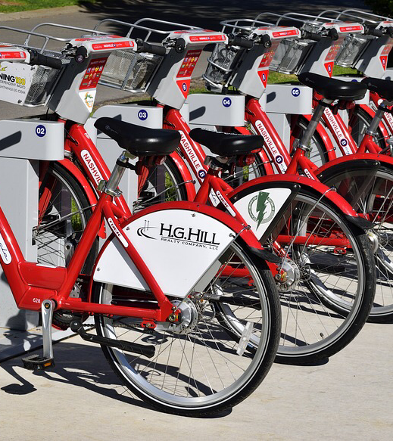
Vår første ide!
Vår første ide er at vi kan ha sykkelutleie ved butikken eller skolen.
Det er miljøvennlig og godt for helsa! Turister kan leie sykler å sykle rundt på Vikna.

Slide 3
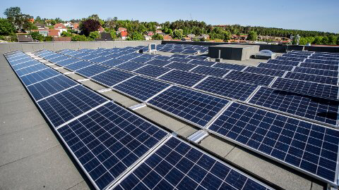
Solcellepanel
Solcellepanel på skoletaket
Det er bra for miljøet og det gir ny energi.

Slide 4
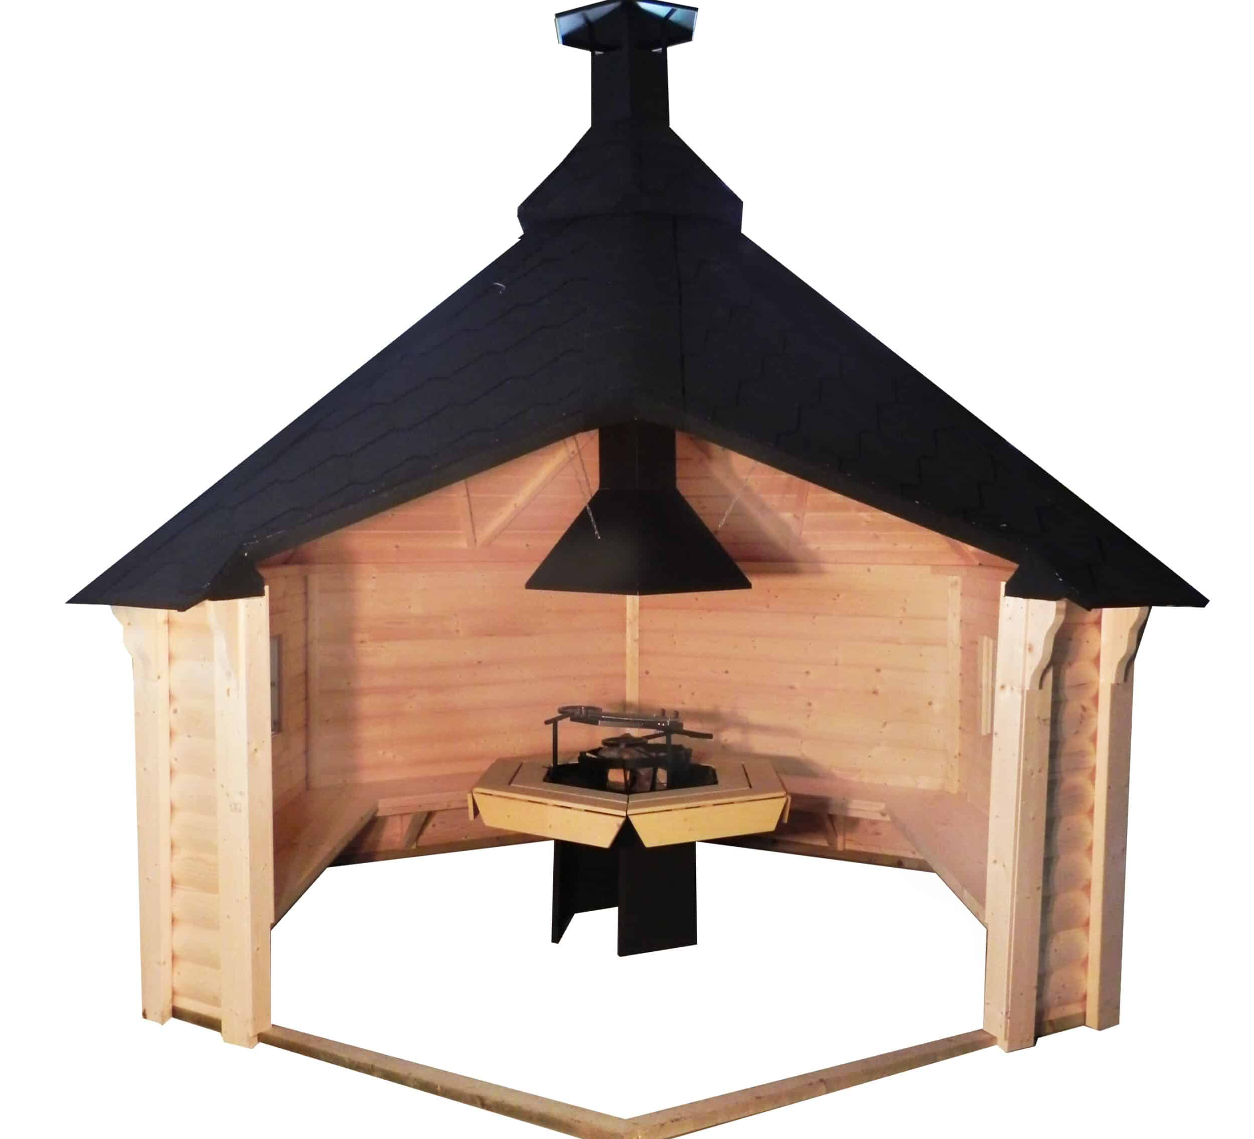
Grillhytte☺
Vi tenkte å bygge en grillhytte nede ved Belsengbrua for turister og fastboende.

Slide 5
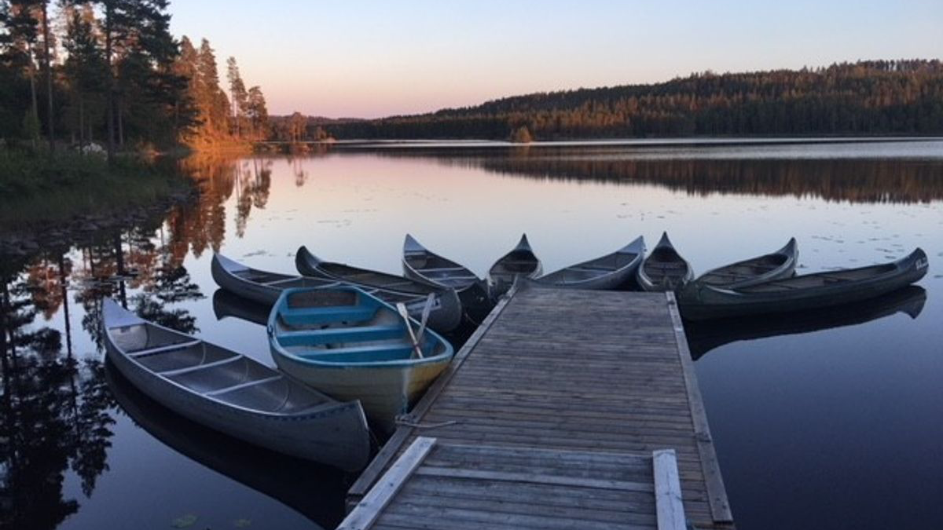
Kanoutleie
Kanoutleie i Austadfjordvatnet!
Det er miljøvennlig, bedre for livet i vannet i stedet for å kjøre båt som også da tilsvarer rent vann.
Det skal også gå an å låne redningsvester.

Slide 6
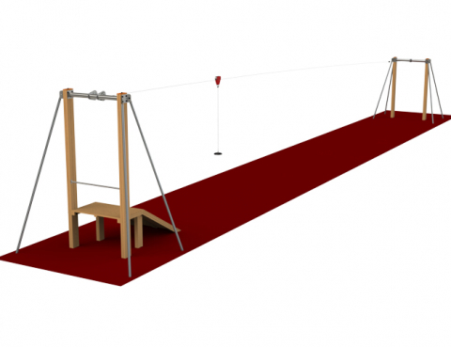
Ziplain!
Vi tenkte at det hadde vært gøy hvis vi hadde fått en zipline på skoleplassen.
Det hadde vært gøy for alt fra elever til barnehageunger til turister med barn.

